Slide 1
ES服务化实践
马可阳

Slide 2
内容
ES服务平台
ES客户端
ES服务端
相关探索
ES服务现状

Slide 3
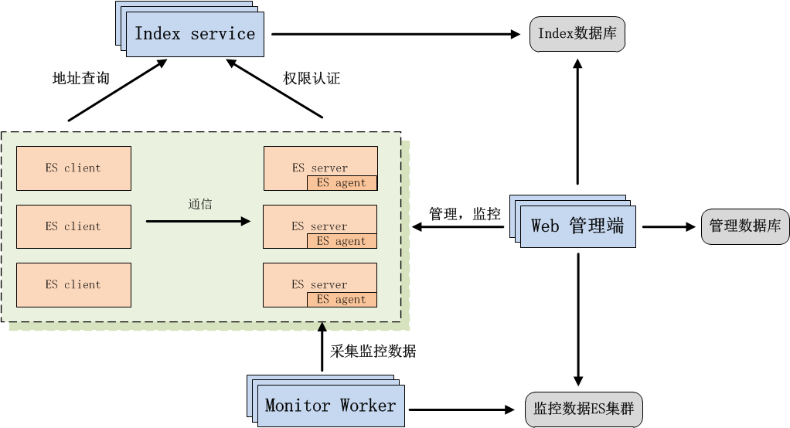
ES服务平台

Slide 4
ES服务平台(Done)
运维支持
各种审批/集群部署/扩容/缩容/节点迁移/数据冷备份/重建索引/定时任务
监控
节点/索引/
TPS/队列
CPU/硬盘
报警
长GC/节点脱离
负载/内存/硬盘

Slide 5
ES服务平台(TODO)
资源规划
参考、借鉴JMQ/JimDB
CPU/Memory/Disk IO/Disk 容量

Slide 6
ES客户端改造-1（Done）
Index服务
动态扩容、缩容
Rest client
与服务端解耦，便于服务端升级

Slide 7
ES客户端改造-2(TODO)
让步逻辑(2017Q1)
限流
性能数据上报(2017Q3)
监控

Slide 8
ES服务端改造-1(Done)
Bug修复
21394 20876 19414 19386
新feature合并
权限
启动检测
内存保护机制
新feature开发
zookeeper读取配置
读写log里记录ip
内存相关参数(querycache, fielddata)动态调整
plugin多目录

Slide 9
ES服务端改造-2(TODO)
Bug修复
内存问题：
21439 21568 21578 21284 21743 15820 (2017Q1)
其他
新feature合并
Optimize write performance (2017Q1)
Reindex (2017Q2)
Task management (2017Q2)
Transactional matadata update((2017Q2))
PacificA powered replicate((2017Q3)
Master/gateway节点共享(2017Q3)
Profile(2017Q2)
Netty upgrade(2017Q1)
新feature开发
性能监控(2017Q2)
完善的跨机房灾备
dynamic sharding (2017Q4)
async binary replication
Customrized SQL layer
Other storage engine integration(rocksdb)

Slide 10
ES服务端改造-3(TODO)
Upgrade To 5.X(2017Q1)
服务平台支持/Demo
数据导入插件开发

Slide 11
ES服务端改造-4(TODO)
跟踪社区/贡献社区
50+ merged PR

Slide 12
相关探索
ES
监控数据解决方案
日志收集解决方案
全文检索
分词算法调研
主站商品搜索排序算法调研

Slide 13
ES服务现状-1
总体
190T数据/日新增文档300亿/日查询50亿
重要业务
列表页
预分拣
DMP实时人群预估
全球购订单/B2B业务订单/京东到家商家订单

Slide 14
ES服务现状-2
潜在客户
列表页2.0
商品评论
POP订单
咚咚聊天记录
Call graph

